Slide 1
Klasifikasi SVM
Tugas Besar Data Mining
Aditiyan Iswahyudin 1301154167
Dhuki Dwi R 1301154265
Fero R 1301154318
Odia Pratama 1301154405
R Hatim M.A 1301154223
IF-39-GAB01

Slide 2
Pendahuluan
Pengertian
SVM adalah metode Machine Learning yang bekerja atas prinsip Structural Risk Minimization (SRM). SRM adalah Model Selection yang digunakan untuk mempelajari data training dari data training yang terbatas.
Tujuan
Menemukan hyperplane terbaik yang memisahkan dua buah class pada input space.

Slide 3
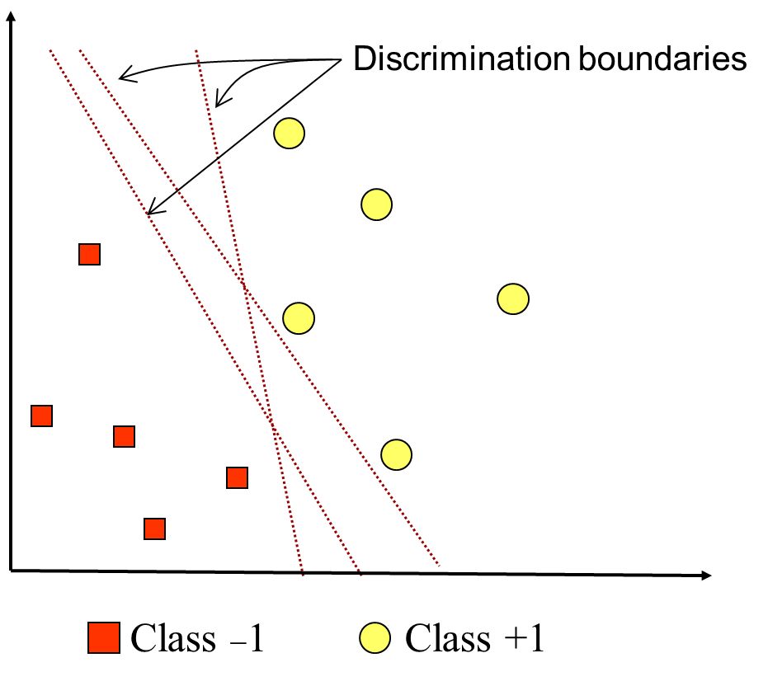
Contoh scatter plot

Slide 4
Optimal Hyperplane SVM
Margin (d) = minimum distance antara hyperplane and training samples
Hyperplane yang paling baik diperoleh dengan memaksimalkan nilai margin
Hyperplane yang paling baik itu akan melewati pertengahan antara kedua class
Sample yang paling dekat lokasinya terhadap hyperplane disebut support vector
Proses learning dalam SVM : mencari support vector untuk memperoleh hyperplane yang terbaik
Margin
d
Class −1 Class +1

Slide 5
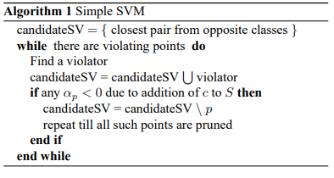
Pseudo-code
Notes:
S = Super Vector Set
Alpha p = koefisien pruning
C = parameter untuk menghindari klasifikasi yang salah pada tiap training
CandidateSV = Kandidat menjadi super vector
Violator = Point yang tidak sesuai syarat
P = data point

Slide 6
Data yang Digunakan
Data yang digunakan adalah data ekspresi gen penyakit colon cancer yang memiliki 2000 atribut input+1 class, 62 record. kemudian telah direduksi dimensi menggunakan algoritma ANFIS&ACO shg menghasilkan 5 dimensi terbaik yang memberikan akurasi terbesar 84.21%
Data train memiliki 43 record dan data testing 19 record, dengan 5 atribut/dimensi hasil reduksi

Slide 7
Data Train
Train awal

Slide 8
Data Train
Train preprocessing

Slide 9
Data Train
Train normalisasi

Slide 10
Data Train
Train preprocessing dan normalisasi

Slide 11
Data Test

Slide 12
Tools yang Digunakan
Weka
Visual Studio Code dengan menggunakan bahasa pemrograman Python3

Slide 13
Tahapan Pengerjaan
Pre-processing :
Menghilangkan outlier yang ada.
Mengisi missing values.
Weka :
Mencoba klasifikasi SVM menggunakan tools yang ada di Weka.
Menggunakan Supply Test Set.
Menerapkan data sebelum pre-processing dan sesudah pre-processing dan membandingkan akurasi, presisi, dan recall keduanya.
Python :
Mencoba klasifikasi SVM menggunakan library yang tersedia di Python.
Menggunakan kernel.
Menerapkan data sebelum pre-processing dan sesudah pre-processing dan membandingkan akurasi, presisi, dan recall keduanya.

Slide 14
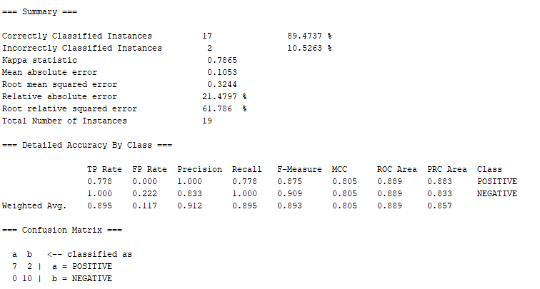
Screenshoot Weka
Hasil data sebelum pre-processing dan normalisasi menggunakan kernel linear

Slide 15
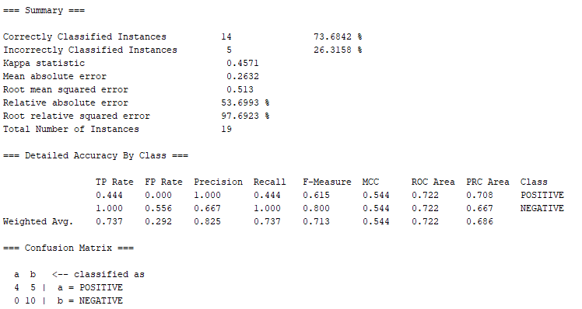
Screenshoot Weka
Hasil data sebelum pre-processing (sudah di normalisasi) menggunakan kernel linear

Slide 16
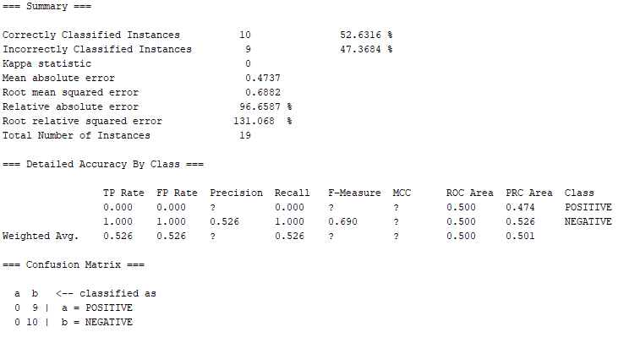
Screenshoot Weka
Hasil data sesudah pre-processing (belum di normalisasi) menggunakan kernel linear

Slide 17
Screenshoot Weka
Hasil data sesudah pre-processing dan normalisasi menggunakan kernel linear

Slide 18
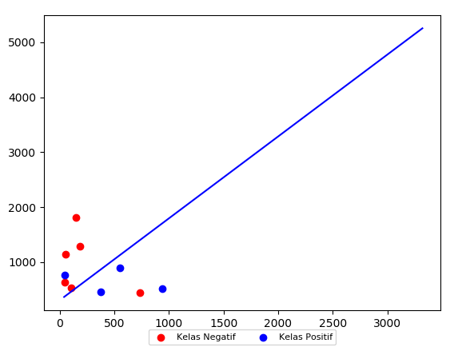
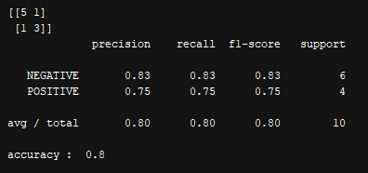
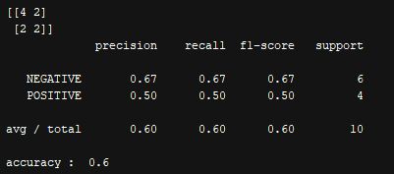
Screenshoot Program Python
Hasil Klasifikasi Sebelum Preprocessing & Normalisasi 2D & 5D kernel : Linear. Data Train (indeks 1 - 32) & Data Test (indeks 33 - 42) -> DataTrain.csv
2D 5D
Kelas Negatif
Kelas Positif

Slide 19
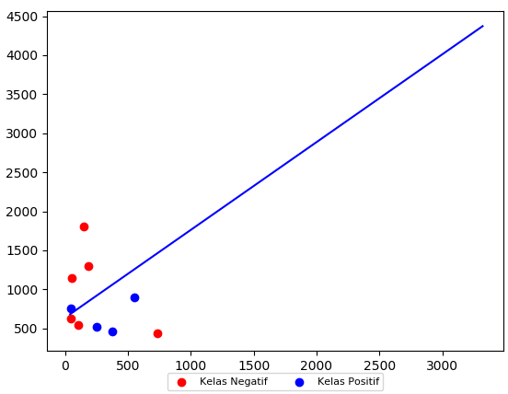
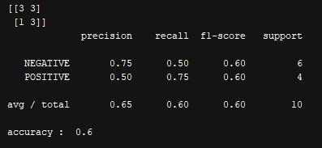
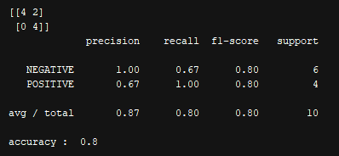
Screenshoot Program Python
Hasil Klasifikasi Setelah Preprocessing 2D & 5D kernel : Linear
Data Train (indeks 1 - 32) & Data Test (indeks 33 - 42) -> DataTrain.csv
2D
5D
Kelas Negatif
Kelas Positif

Slide 20
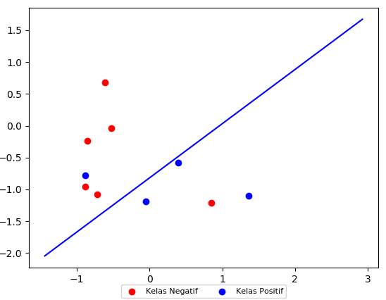
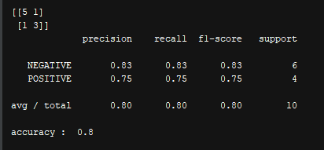
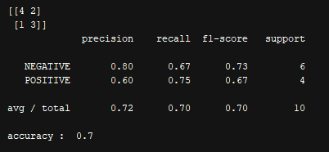
Screenshoot Program Python
Hasil Klasifikasi Setelah Normalisasi 2D & 5D kernel : Linear Data Train (indeks 1 - 32) & Data Test (indeks 33 - 42) -> DataTrain.csv sudah di Normalisasi
2D 5D
Kelas Negatif
Kelas Positif

Slide 21
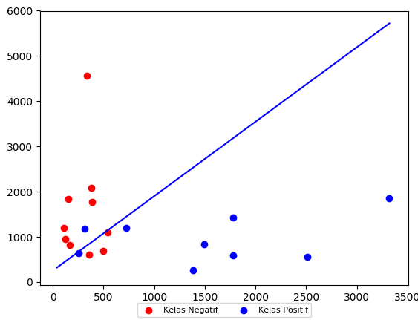
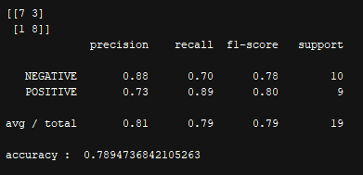
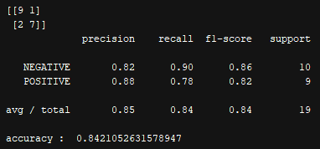
Screenshoot Program Python
Hasil Klasifikasi Sebelum Preprocessing & Normalisasi 2D & 5D kernel : Linear Menggunakan DataTest.csv
2D 5D
Kelas Negatif
Kelas Positif

Slide 22
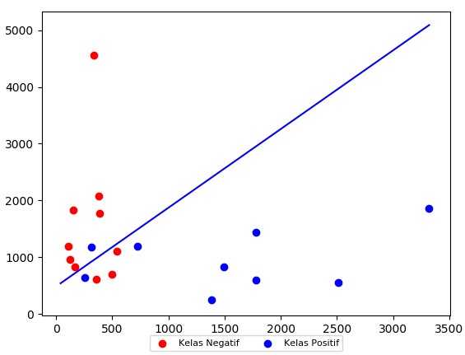
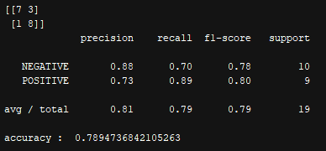
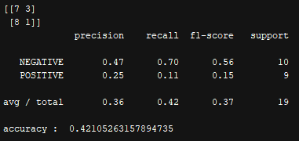
Screenshoot Program Python
Hasil Klasifikasi Setelah Preprocessing 2D & 5D kernel : Linear
Menggunakan DataTest.csv
2D 5D
Kelas Negatif
Kelas Positif

Slide 23
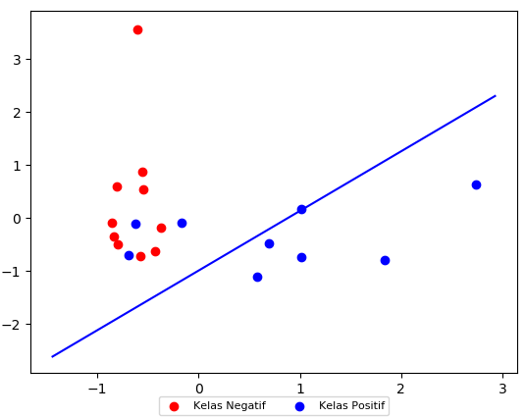
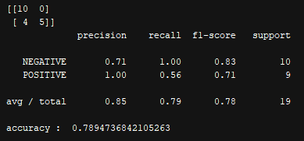
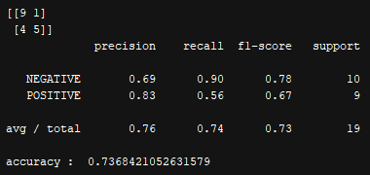
Screenshoot Program Python
Hasil Klasifikasi Setelah Normalisasi 2D & 5D kernel : Linear
Menggunakan DataTest.csv yang sudah di Normalisasi
2D 5D
Kelas Negatif
Kelas Positif

Slide 24
Analisis
Hasil Weka
Hasil Python 5D
 | Precision | Recall | F-Measure
Train Awal | 91.2% | 89.5% | 89.3%
Train Preprocessing | - | 52.6% | -
Train Normalisasi | 82.5% | 73.7% | 71.3%
Train Preprocessing dan Normalisasi | - | 52.6% | -
 | Precision | Recall | F-Measure
Train Awal | 85% | 84% | 84%
Train Preprocessing | 36% | 42% | 37%
Train Normalisasi | 76% | 74% | 73%
Train Preprocessing dan Normalisasi | - | - | -

Slide 25
Analisis
Kernel Linear
Hasil Python 5D
Hasil Python 2D
 | Precision | Recall | F-Measure
Train Awal | 85% | 84% | 84%
Train Preprocessing | 36% | 42% | 37%
Train Normalisasi | 76% | 74% | 73%
Train Preprocessing dan Normalisasi | - | - | -
 | Precision | Recall | F-Measure
Train Awal | 81% | 79% | 79%
Train Preprocessing | 81% | 79% | 79%
Train Normalisasi | 85% | 79% | 78%
Train Preprocessing dan Normalisasi | - | - | -

Slide 26
Kesimpulan
Dari hasil eksperimen yang sudah dilakukan, untuk kasus ini kernel yang cocok digunakan adalah kernel Linear karena sesuai dengan jenis datanya (Data text yang linear) dan dengan kernel inilah didapat hasil yang mencukupi (Dibandingkan dengan RBF). Pada weka, untuk data train yang optimal adalah data train awal tanpa normalisasi dan preprocessing dengan precision tertinggi yaitu 91.2%. Sedangkan pada python data train yang optimal adalah sama yaitu data train tanpa normalisasi dan preprocessing dengan precision 85%. Hal ini menunjukan bahwa data rekam medis tidak perlu di preprocessing dan normalisasi datanya karena data yang ada adalah data real yang sudah diteliti sebelumnya dan apabila data tersebut di modifikasi dapat merubah akurasi klasifikasinya.

Slide 27
Daftar Pustaka
https://stats.stackexchange.com/questions/73032/linear-kernel-and-non-linear-kernel-for-support-vector-machine
https://www.svm-tutorial.com/2014/10/svm-linear-kernel-good-text-classification/
https://www.quora.com/What-are-TP-rate-FP-rate-precision-recall-F-measure-MCC-ROC-area-and-PRC-areas-in-the-Weka-tool
https://en.wikipedia.org/wiki/Sequential_minimal_optimization
https://en.wikipedia.org/wiki/Matthews_correlation_coefficient

